Slide 1
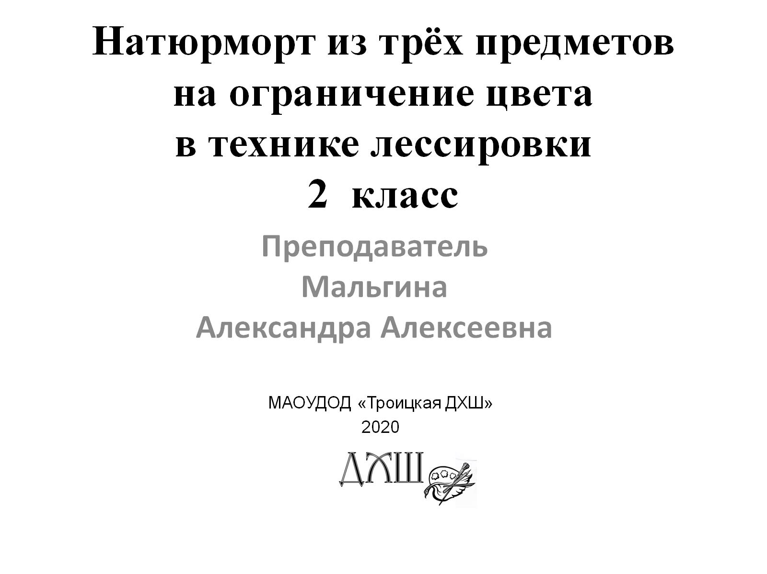
Натюрморт из трёх предметов на ограничение цвета в технике лессировки
2 класс

Slide 2
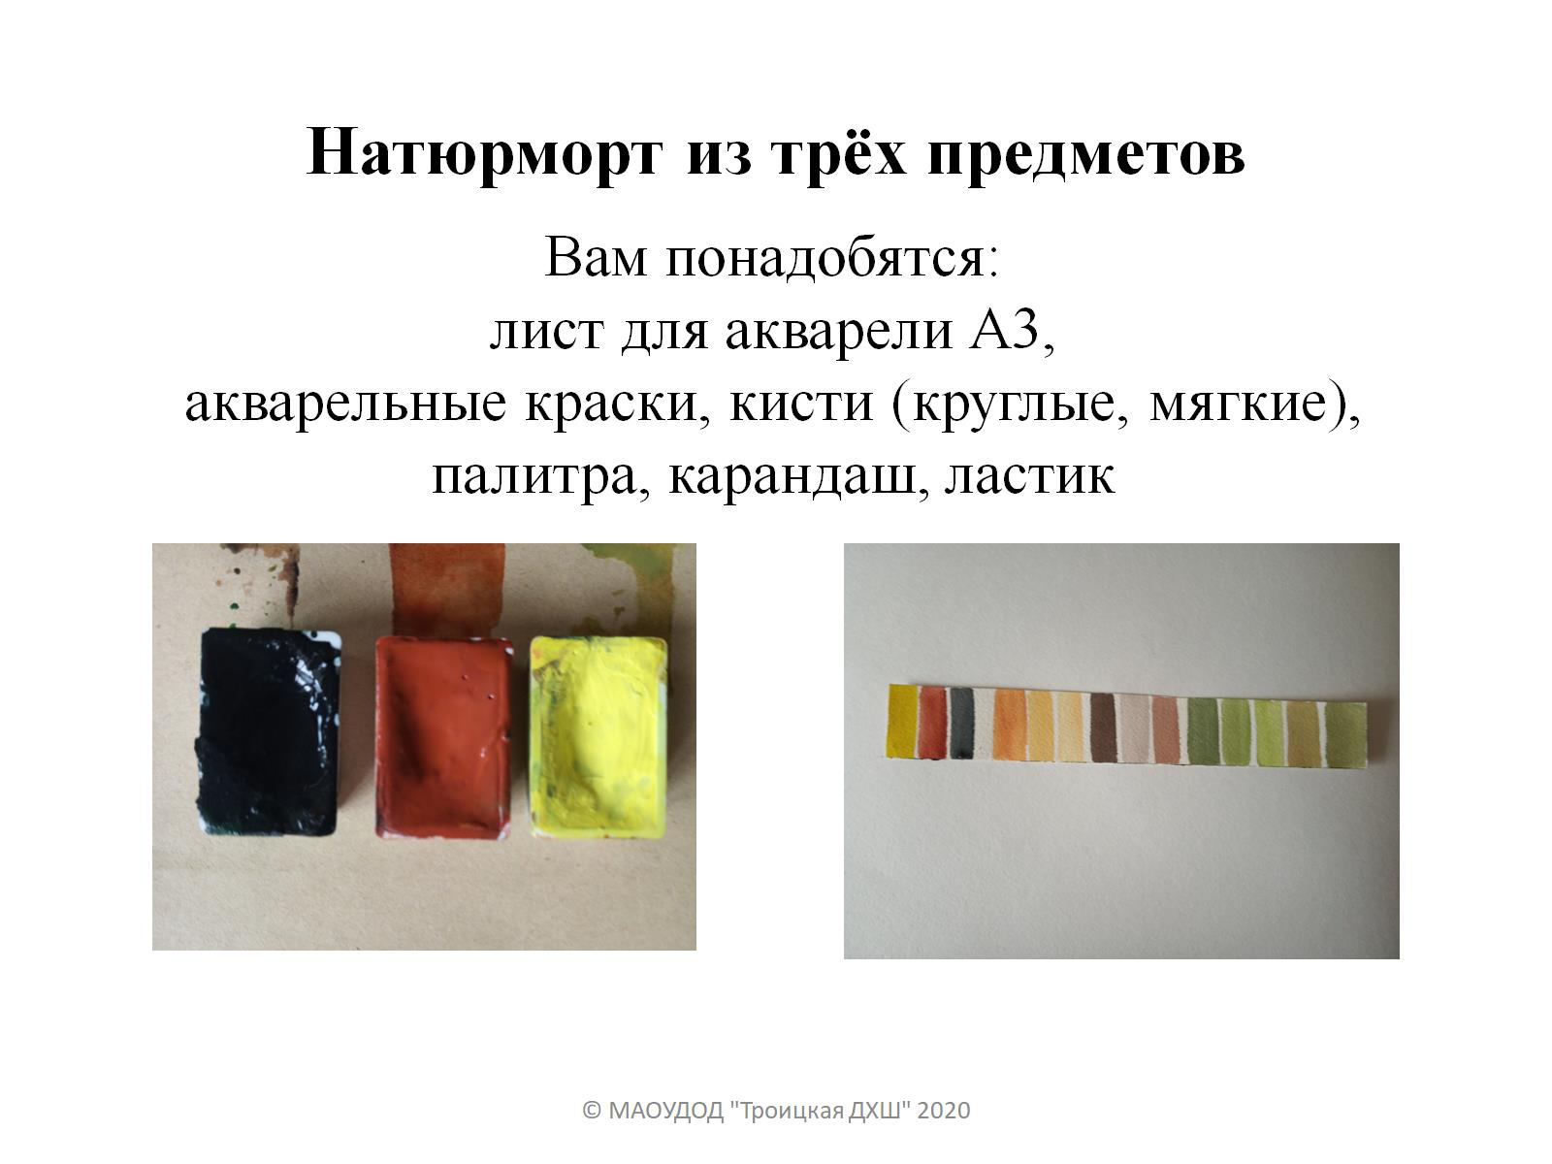
Вам понадобятся: лист для акварели А3, акварельные краски, кисти (круглые, мягкие), палитра, карандаш, ластик

Slide 3
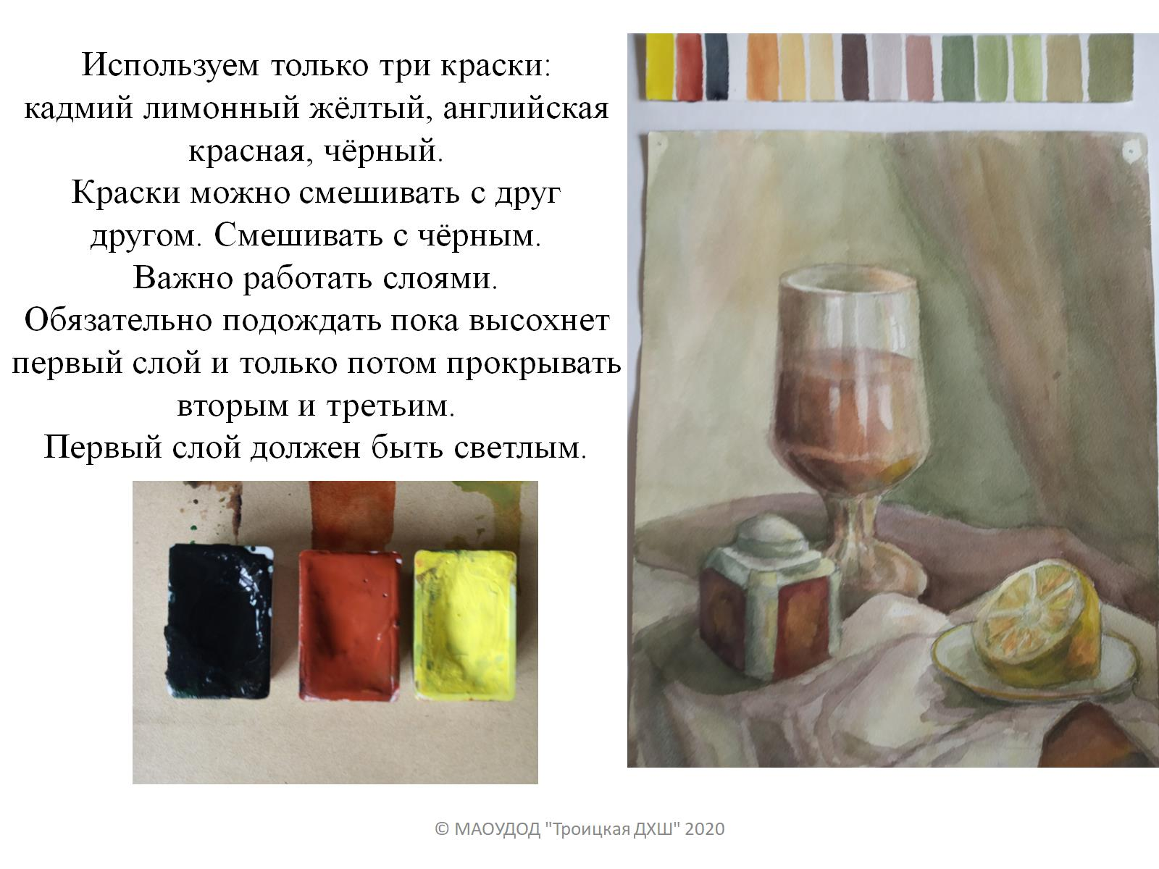

Slide 4
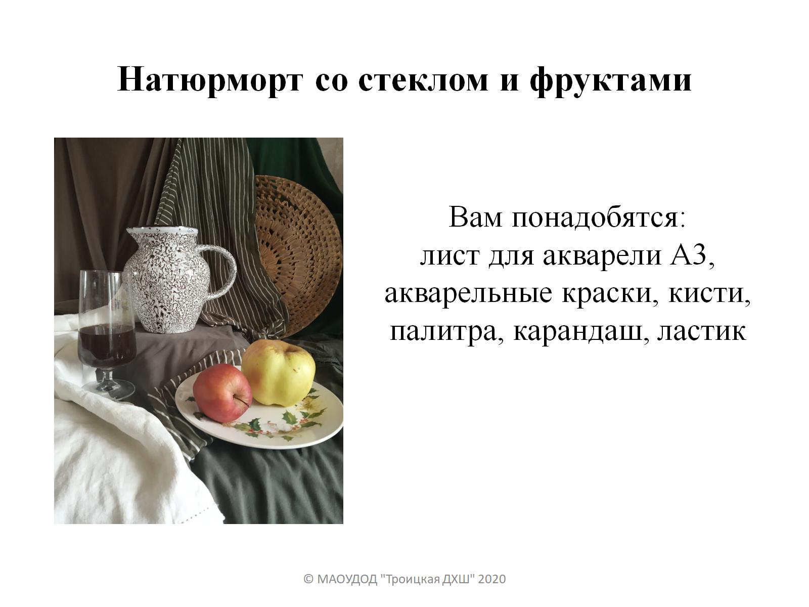
Вам понадобятся: лист для акварели А3, акварельные краски, кисти, палитра, карандаш, ластик

Slide 5
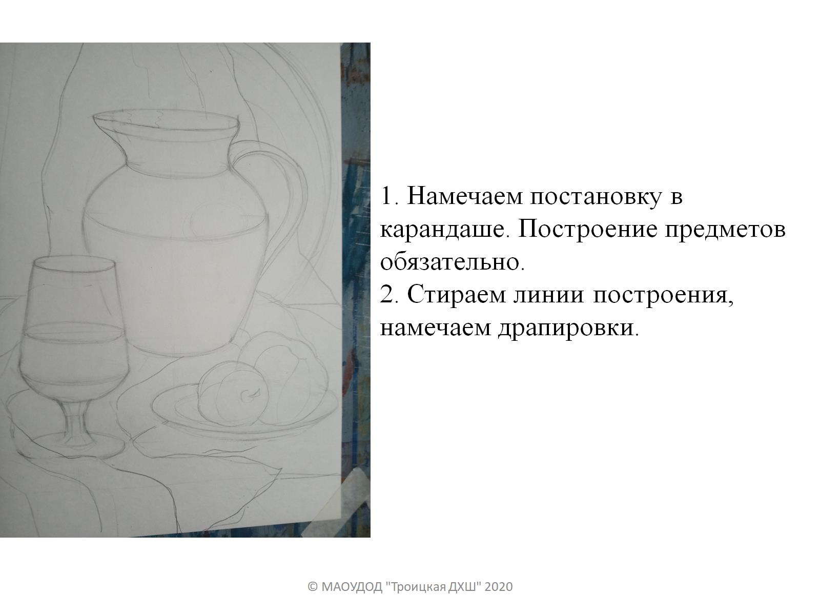
1. Намечаем постановку в карандаше. Построение предметов обязательно.
2. Стираем линии построения, намечаем драпировки.

Slide 6
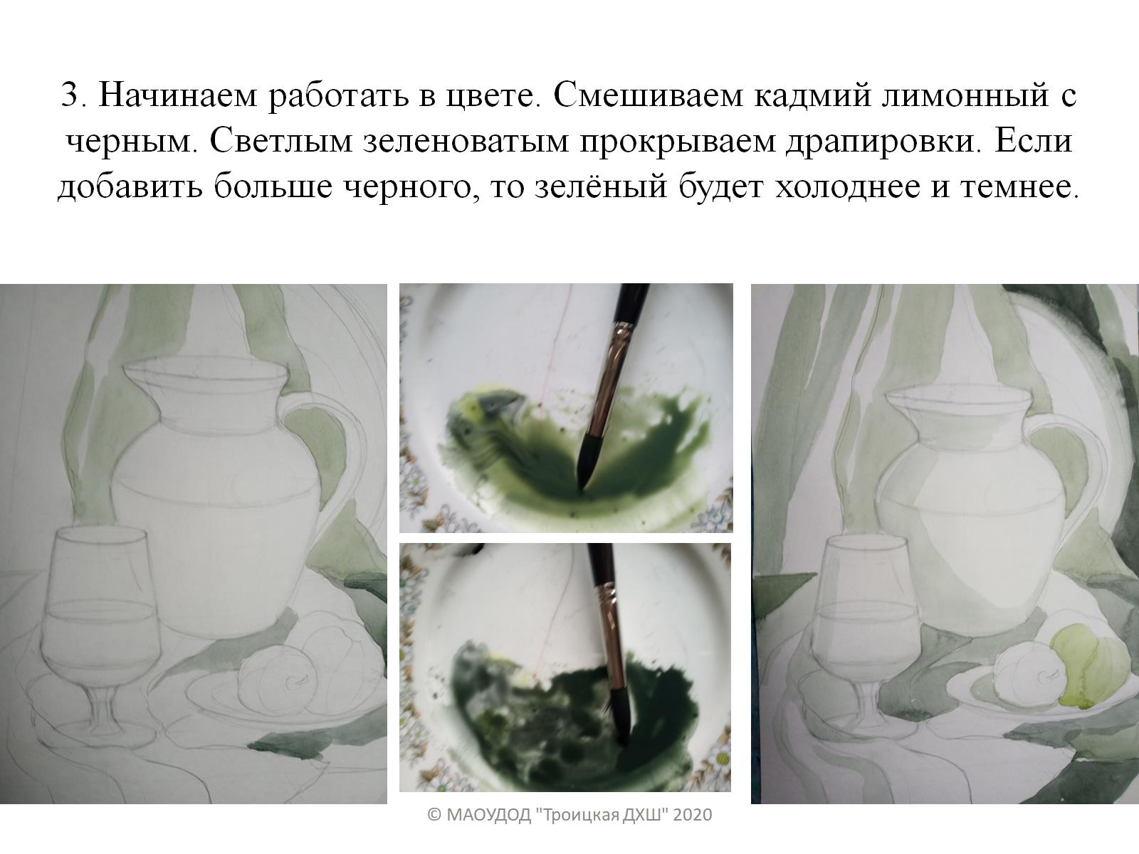
3. Начинаем работать в цвете. Смешиваем кадмий лимонный с черным. Светлым зеленоватым прокрываем драпировки. Если добавить больше черного, то зелёный будет холоднее и темнее.

Slide 7
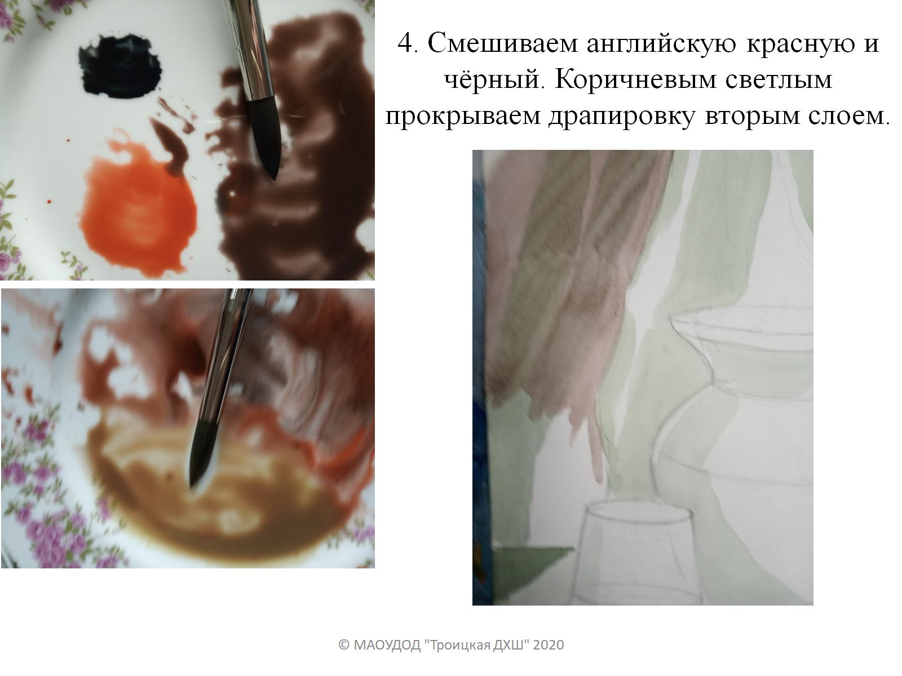
4. Смешиваем английскую красную и чёрный. Коричневым светлым прокрываем драпировку вторым слоем.

Slide 8
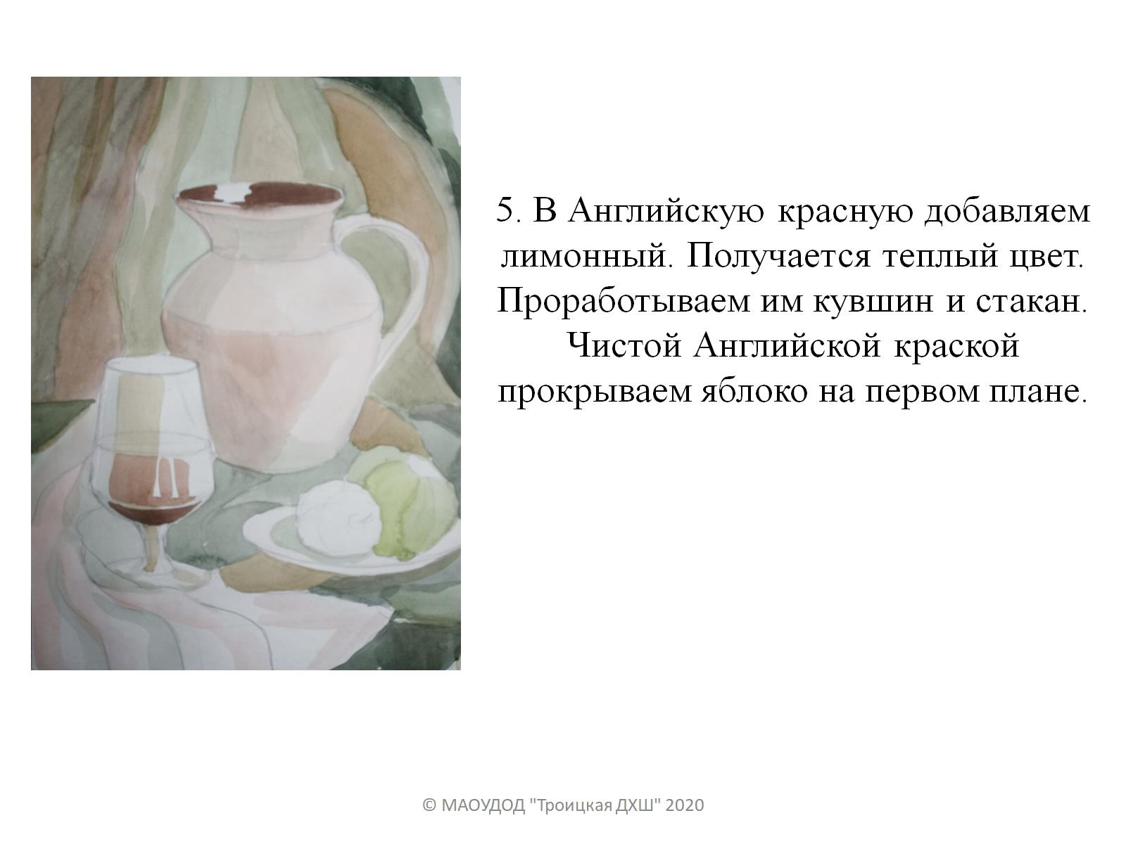
5. В Английскую красную добавляем лимонный. Получается теплый цвет.
Проработываем им кувшин и стакан. Чистой Английской краской прокрываем яблоко на первом плане.

Slide 9
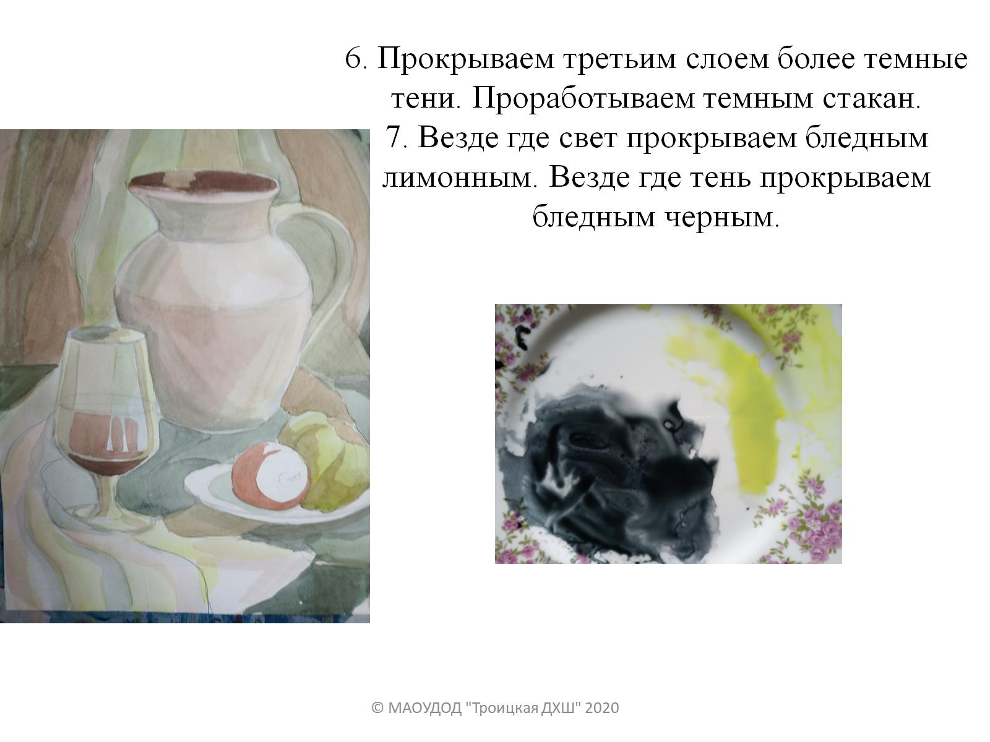
6. Прокрываем третьим слоем более темные тени. Проработываем темным стакан.
7. Везде где свет прокрываем бледным лимонным. Везде где тень прокрываем бледным черным.

Slide 10
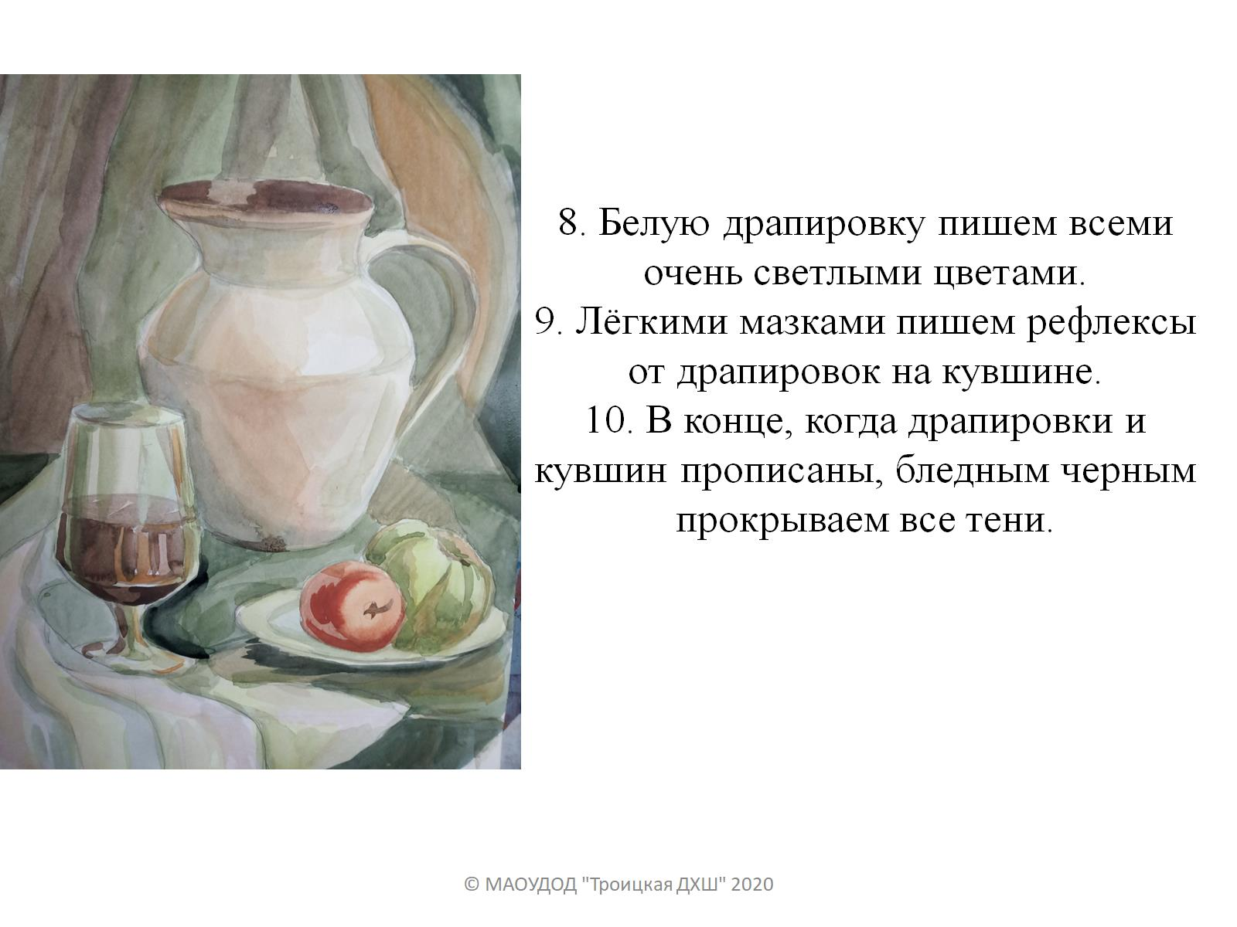
8. Белую драпировку пишем всеми очень светлыми цветами.
9. Лёгкими мазками пишем рефлексы от драпировок на кувшине.
10. В конце, когда драпировки и кувшин прописаны, бледным черным прокрываем все тени.

